Slide 1
Древняя Русь.
Образование древнерусского государства.

Slide 2
1 тур
Представление команд

Slide 3
2 тур
Блиц - турнир

Slide 4
1
2
X ВЕК
IX ВЕК
КОГДА ВОЗНИКЛО
ДРЕВНЕРУССКОЕ ГОСУДАРСТВО?
3
4
XI ВЕК
XII ВЕК

Slide 5
1
2
X ВЕК
IX ВЕК
КОГДА ВОЗНИКЛО
ДРЕВНЕРУССКОЕ ГОСУДАРСТВО?
3
4
XI ВЕК
XII ВЕК

Slide 6
1
2
ПЕТР I
ИВАН IV
ГРОЗНЫЙ
КТО БЫЛ РУССКИМ КНЯЗЕМ,
ПРАВИВШИМ ВО ВРЕМЯ
ДРЕВНЕЙ РУСИ?
3
4
ЯРОСЛАВ МУДРЫЙ
НИКОЛАЙ II

Slide 7
1
2
ПЕТР I
ИВАН IV
ГРОЗНЫЙ
КТО БЫЛ РУССКИМ КНЯЗЕМ,
ПРАВИВШИМ ВО ВРЕМЯ
ДРЕВНЕЙ РУСИ?
3
4
ЯРОСЛАВ МУДРЫЙ
НИКОЛАЙ II

Slide 8
1
2
ПОБЕДА НАД
ПОЛОВЦАМИ
ЛЕДОВОЕ
ПОБОИЩЕ
КАКОЕ СОБЫТИЕ
ПРОИЗОШЛО В 988 ГОДУ?
3
4
ОСНОВАНИЕ
МОСКВЫ
КРЕЩЕНИЕ
РУСИ

Slide 9
1
2
ПОБЕДА НАД
ПОЛОВЦАМИ
ЛЕДОВОЕ
ПОБОИЩЕ
КАКОЕ СОБЫТИЕ
ПРОИЗОШЛО В 988 ГОДУ?
3
4
ОСНОВАНИЕ
МОСКВЫ
КРЕЩЕНИЕ
РУСИ

Slide 10
1
2
КРЕСТЬЯНСКИЕ ДОМА
ДОМА БОГАТЫХ ФЕОДАЛОВ
С ВВЕДЕНИЕМ ХРИСТИАНСТВА НА РУСИ
СТАЛИ СТРОИТЬСЯ КАМЕННЫЕ ЗДАНИЯ.
КАКИЕ БЫЛИ ПОСТРОЕНЫ ПЕРВЫМИ?
3
4
СОБОРЫ, ХРАМЫ
ЖИЛИЩА ВОИНОВ

Slide 11
1
2
КРЕСТЬЯНСКИЕ ДОМА
ДОМА БОГАТЫХ ФЕОДАЛОВ
С ВВЕДЕНИЕМ ХРИСТИАНСТВА НА РУСИ
СТАЛИ СТРОИТЬСЯ КАМЕННЫЕ ЗДАНИЯ.
КАКИЕ БЫЛИ ПОСТРОЕНЫ ПЕРВЫМИ?
3
4
СОБОРЫ, ХРАМЫ
ЖИЛИЩА ВОИНОВ

Slide 12
1
2
ПОВЕСТЬ
КНИГА
КАК НАЗЫВАЛИСЬ ПЕРВЫЕ
ПИСЬМЕННЫЕ ПАМЯТНИКИ?
3
4
ЛЕТОПИСЬ
СБОРНИК

Slide 13
1
2
ПОВЕСТЬ
КНИГА
КАК НАЗЫВАЛИСЬ ПЕРВЫЕ
ПИСЬМЕННЫЕ ПАМЯТНИКИ?
3
4
ЛЕТОПИСЬ
СБОРНИК

Slide 14
1
2
В ЛЕСУ
НА ПОЛЯНЕ
НА КАКОМ МЕСТЕ ОБЫЧНО СТРОИЛИ
ГОРОДА-КРЕПОСТИ В ДРЕВНЕЙ РУСИ?
3
4
НА СТРЕЛКЕ
ПРИ СЛИЯНИИ РЕК
В ГОРАХ

Slide 15
1
2
В ЛЕСУ
НА ПОЛЯНЕ
НА КАКОМ МЕСТЕ ОБЫЧНО СТРОИЛИ
ГОРОДА-КРЕПОСТИ В ДРЕВНЕЙ РУСИ?
3
4
НА СТРЕЛКЕ
ПРИ СЛИЯНИИ РЕК
В ГОРАХ

Slide 16
1
2
ВИНТОВКИ
ПУШКИ
КАК НАЗЫВАЛОСЬ ПЕРВОЕ НА РУСИ
ОГНЕСТРЕЛЬНОЕ ОРУЖИЕ, УСТАНОВЛЕННОЕ
ВНУТРИ БАШНИ И СТРЕЛЯВШЕЕ КРУГЛЫМИ
КАМЕННЫМИ ЯДРАМИ?
3
4
ПУЛЕМЕТЫ
ТАНКИ

Slide 17
1
2
ВИНТОВКИ
ПУШКИ
КАК НАЗЫВАЛОСЬ ПЕРВОЕ НА РУСИ
ОГНЕСТРЕЛЬНОЕ ОРУЖИЕ, УСТАНОВЛЕННОЕ
ВНУТРИ БАШНИ И СТРЕЛЯВШЕЕ КРУГЛЫМИ
КАМЕННЫМИ ЯДРАМИ?
3
4
ПУЛЕМЕТЫ
ТАНКИ

Slide 18
1
2
ИЗБА
ДВОРЕЦ
КАК НАЗЫВАЛИ РАСПИСНОЙ
ДОМ НА РУСИ?
3
4
ТЕРЕМ
КОТТЕДЖ

Slide 19
1
2
ИЗБА
ДВОРЕЦ
КАК НАЗЫВАЛИ РАСПИСНОЙ
ДОМ НА РУСИ?
3
4
ТЕРЕМ
КОТТЕДЖ

Slide 20
1
2
КУПОЛ
КОЛОКОЛЬНЯ
ВЕРХНЕЕ ОКРУГЛОЕ
СТРОЕНИЕ ЦЕРКВИ, ЭТО-
3
4
БАШНЯ
АРКА

Slide 21
1
2
КУПОЛ
КОЛОКОЛЬНЯ
ВЕРХНЕЕ ОКРУГЛОЕ
СТРОЕНИЕ ЦЕРКВИ, ЭТО-
3
4
БАШНЯ
АРКА

Slide 22
1
2
БЕРЕЗОВЫМИ
ОСИНОВЫМИ
РУССКИЕ БЫЛИНЫ РАССКАЗЫВАЮТ, КАК
В ВЫСОКОМ КНЯЖЕСКОМ ТЕРЕМЕ ЗА ЭТИМИ
СТОЛАМИ СИДИТ КНЯЗЬ ВЛАДИМИР СО
СВОЕЙ ДРУЖИНОЙ.
3
4
КЛЕНОВЫМИ
ДУБОВЫМИ

Slide 23
1
2
БЕРЕЗОВЫМИ
ОСИНОВЫМИ
РУССКИЕ БЫЛИНЫ РАССКАЗЫВАЮТ, КАК
В ВЫСОКОМ КНЯЖЕСКОМ ТЕРЕМЕ ЗА ЭТИМИ
СТОЛАМИ СИДИТ КНЯЗЬ ВЛАДИМИР СО
СВОЕЙ ДРУЖИНОЙ.
3
4
КЛЕНОВЫМИ
ДУБОВЫМИ

Slide 24
1
2
ЕДА
ОРУЖИЕ
ПОДУМАЙТЕ, ЧТО ОЗНАЧАЕТ
СЛОВО «ОПАШЕНЬ»
3
4
ОДЕЖДА
РАСТЕНИЕ

Slide 25
1
2
ЕДА
ОРУЖИЕ
ПОДУМАЙТЕ, ЧТО ОЗНАЧАЕТ
СЛОВО «ОПАШЕНЬ»?
3
4
ОДЕЖДА
РАСТЕНИЕ

Slide 26
1
2
ВЛАДИМИР
ОЛЕГ
У КОГО ИЗ РУССКИХ
КНЯЗЕЙ БЫЛО ПРОЗВИЩЕ
«ДОЛГОРУКИЙ»?
3
4
ЯРОСЛАВ
ЮРИЙ

Slide 27
1
2
ВЛАДИМИР
ОЛЕГ
У КОГО ИЗ РУССКИХ
КНЯЗЕЙ БЫЛО ПРОЗВИЩЕ
«ДОЛГОРУКИЙ»?
3
4
ЯРОСЛАВ
ЮРИЙ

Slide 28
1
2
В ДВИНЕ
В ДНЕПРЕ
В КАКОЙ РЕКЕ СОВЕРШИЛСЯ
ПЕРВЫЙ ОБРЯД
КРЕЩЕНИЯ НА РУСИ?
3
4
В ВОЛГЕ
В ОКЕ

Slide 29
1
2
В ДВИНЕ
В ДНЕПРЕ
В КАКОЙ РЕКЕ СОВЕРШИЛСЯ
ПЕРВЫЙ ОБРЯД
КРЕЩЕНИЯ НА РУСИ?
3
4
В ВОЛГЕ
В ОКЕ

Slide 30
1
2
ЦАРЬ
ВЕЛИКИЙ КНЯЗЬ
ГЛАВОЙ РУСИ БЫЛ …
3
4
РЫЦАРЬ
КОРОЛЬ

Slide 31
1
2
ЦАРЬ
ВЕЛИКИЙ КНЯЗЬ
ГЛАВОЙ РУСИ БЫЛ …
3
4
РЫЦАРЬ
КОРОЛЬ

Slide 32
1
2
КАНИКУЛЫ
ЖАРА
СЛАВЯНСКОЕ СЛОВО «ЛЕТО»
ПЕРЕВОДИТСЯ КАК
3
4
ГОД
МЕСЯЦ

Slide 33
1
2
КАНИКУЛЫ
ЖАРА
СЛАВЯНСКОЕ СЛОВО «ЛЕТО» -
ПЕРЕВОДИТСЯ КАК
3
4
ГОД
МЕСЯЦ

Slide 34
1
2
ДРУЗЬЯ
ВОЙСКО
КАКИМ ДРУГИМ СЛОВОМ ВЫ БЫ
МОГЛИ ЗАМЕНИТЬ СЛОВО «ДРУЖИНА»?
3
4
ОТРЯД
КЛАСС

Slide 35
1
2
ДРУЗЬЯ
ВОЙСКО
КАКИМ ДРУГИМ СЛОВОМ ВЫ БЫ
МОГЛИ ЗАМЕНИТЬ СЛОВО «ДРУЖИНА»?
3
4
ОТРЯД
КЛАСС

Slide 36
3 тур
Объясни
лексическое значение архаизма

Slide 37
архаизмы
десница
1
рыбарь
чело

Slide 38
архаизмы
ланиты
2
сей
ведать

Slide 39
архаизмы
рамена
3
зерцало
град

Slide 40
архаизмы
дружество
4
очи
брег

Slide 41
архаизмы
перст
5
древо
шуйца

Slide 42
архаизмы
злато
6
уста
отрок

Slide 43
архаизмы
десница
1
рыбарь
чело

Slide 44
архаизмы
ланиты
2
сей
ведать

Slide 45
архаизмы
рамена
3
зерцало
град

Slide 46
архаизмы
дружество
4
очи
брег

Slide 47
архаизмы
перст
5
древо
шуйца

Slide 48
архаизмы
злато
6
уста
отрок

Slide 49
4 тур
Узнай по описанию

Slide 50
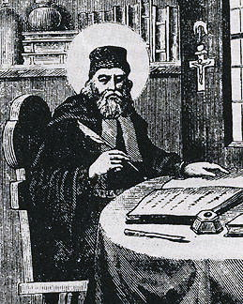
1
Он был самым известным из русских летописцев,
монах Киевского Печерского монастыря.
Жил в конце XI – начале XII веков. Главный труд монаха – «Повесть временных лет» («Повесть о прошедших временах»).
Это была не просто летопись. Автор описывает
историю Руси и связывает ее с историей всех славян и соседних народов.

Slide 51
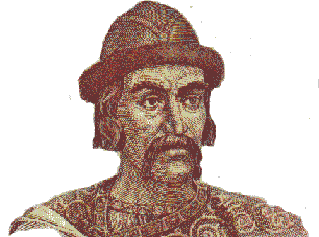
2
Этот великий князь был образованным человеком и «к книгам прилежал, читая их ночью и днем». Он заботился о процветании государства и стремился сохранить мир с соседями, На том месте, где русские дружины разбили кочевые племена печенегов, повелел князь возвести собор Святой Софии в честь великой победы. А при монастырях стали открываться школы.

Slide 52
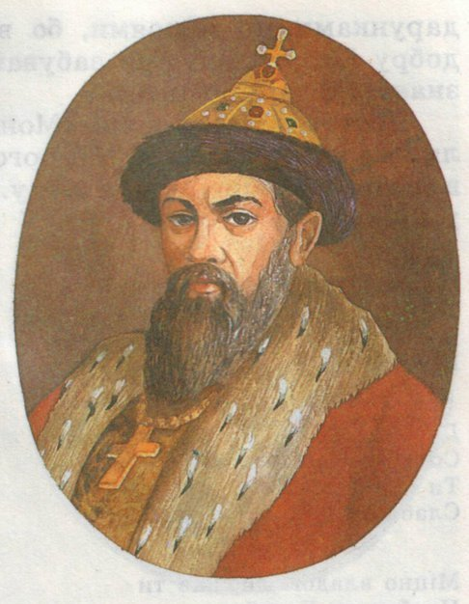
3
При его правлении время на Руси было спокойным и мирным. Великий князь завещал своим детям и всем людям быть добрыми, трудолюбивыми и заботливыми.

Slide 53
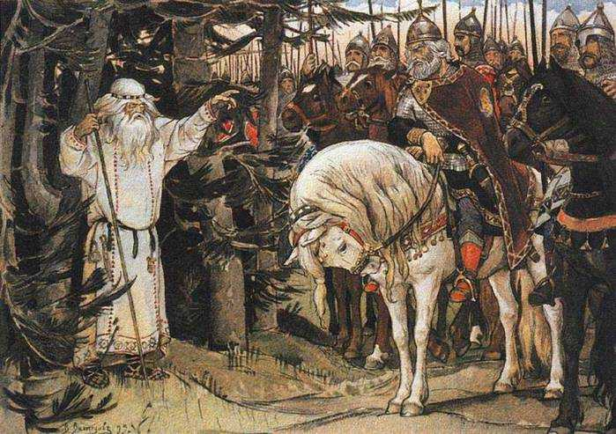
4
Могущественный и сильный князь пришёл из Новгорода в Киев. Он решил подчинить себе Киев и захватил его. Киев при нём не только богател, но и сильно укреплялся. Город был окружен рвом и крепкими бревенчатыми стенами.

Slide 54
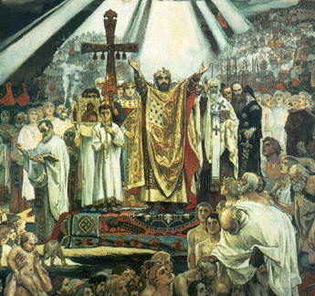
5
Был этот князь умелым воином и мудрым правителем. Превратил он Русь в огромную державу, о которой с уважением говорили в Европе. Большим государством трудно управлять, но еще труднее его защищать. По приказу князя на южной границе были построены крепости, а от крепостей до самого Киева – сигнальные башни. О времени его княжения сложено много былин. Именно в его дружине были знаменитые русские богатыри Илья Муромец и Никита Кожемяка, Добрыня Никитич и Алеша Попович. Период правления князя можно разделить на II этапа: языческий и христианский.

Slide 55
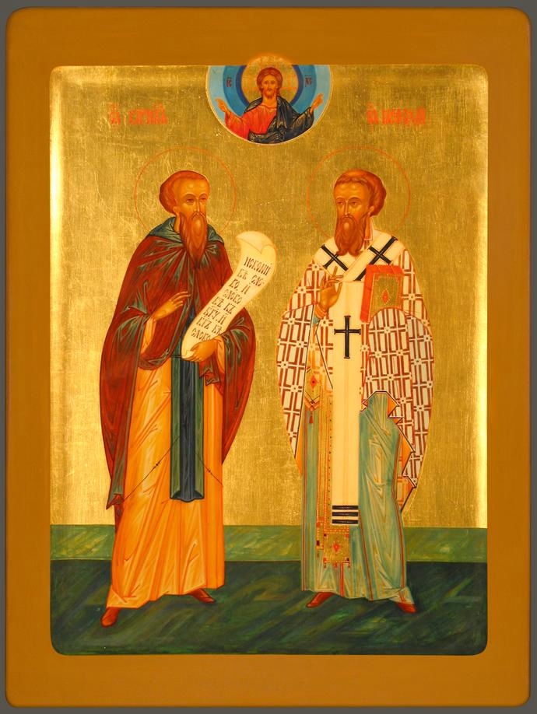
6
Он решил составить славянскую азбуку. В работе над ней ему помогал старший брат. Часть букв он взял из греческого алфавита, а некоторые придумал для передачи звуков славянской речи. Так славянские народы получили свою азбуку. О ком идёт речь?

Slide 56
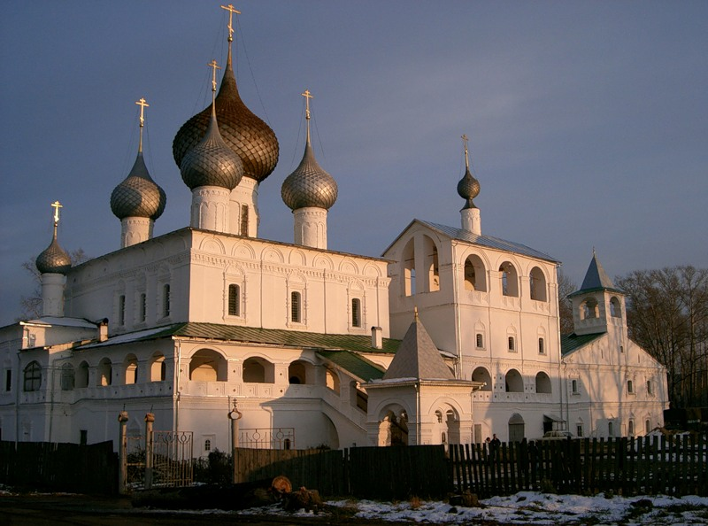
1
Этот город стоит на реке Волге. Название города, возможно, произошло от слова «угол». Река в этом месте изгибается, течет «углом».

Slide 57
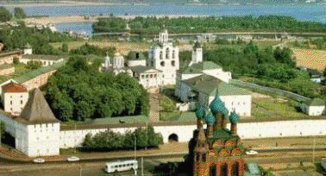
2
Перед вами самый крупный город Золотого кольца. Он был основан князем по прозвищу Мудрый. Город тоже стоит на Волге. Вдоль реки можно прогуляться по очень красивой набережной. В центре мы увидим памятник Федору Григорьевичу Волкову. Этот замечательный человек создал в нём первый в России общедоступный театр. Вот почему этот город называют родиной русского театра.

Slide 58
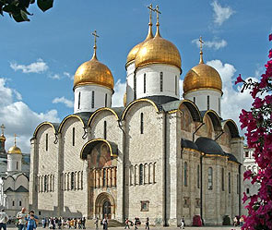
3
Этот город – всемирно известный город-музей. Здесь 33 церкви, 5 монастырей, 17 часовен. Удивительно чувствуешь себя на его улицах – как будто перенесся в далекое прошлое. В городе есть знаменитый Музей деревянного зодчества, где собраны старинные постройки из дерева – церкви, избы, мельница.

Slide 59
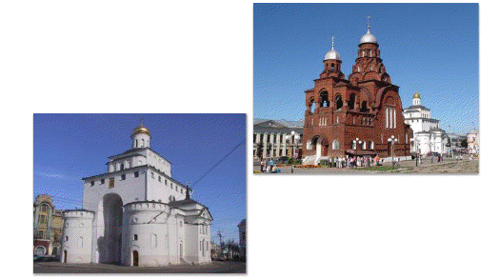
4
Красивый город стоит на высоком берегу реки Клязьмы (это приток реки Оки). Чтобы полюбо-ваться городом и его окрестностями, поднимаемся на высокую башню, где устроена смотровая площадка. Отсюда старинная часть города видна как на ладони. Спустившись с башни, пройдем по его улицам. Вот перед нами замечательный памятник старины – Золотые ворота.

Slide 60
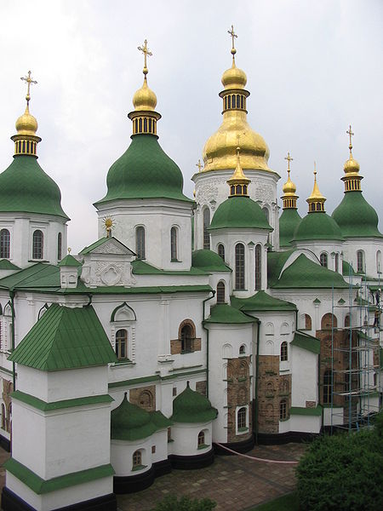
5
Во времена Киевской Руси ближе к этому городу стали строиться и другие города. Тянулись к нему люди изо всех племен. Вот и стал он называться «матерью городов русских».

Slide 61
6
Прошло время, и из маленького городка она превратилась в центр большого княжества. Многие князья стремились занять этот трон. Одной из главных задач князья видели в расширении владений города. Города Коломна, Можайск, Переславль-Залесский первыми присоединились к этому княжеству. Позже было присоединено Тверское княжество. Была и еще одна причина усиления города – выгодное географическое положение.

Slide 62
Древняя Русь.
Образование древнерусского государства.

